Slide 1


HỌC VIỆN CÔNG NGHỆ BƯU CHÍNH VIỄN THÔNG
CƠ SỞ THÀNH PHỐ HỒ CHÍ MINH
ĐỒ ÁN TỐT NGHIỆP
ỨNG DỤNG DI ĐỘNG ĐẶT MÓN TRONG NHÀ HÀNG
Giảng viên hướng dẫn:
ThS. Lưu Nguyễn Kỳ Thư
Sinh viên thực hiện:
Ngô Thu Hà – N18DCCN052

Slide 2
DANH MỤC CHƯƠNG
01
02
03
04
GIỚI THIỆU ĐỀ TÀI
CƠ SỞ LÝ THUYẾT
PHÂN TÍCH VÀ THIẾT KẾ HỆ THỐNG
XÂY DỰNG ỨNG DỤNG

Slide 3

GIỚI THIỆU
ĐỀ TÀI

Slide 4
Mobile
Winform
Hỗ trợ đặt món theo yêu cầu của khách hàng
Dành cho Admin để quản lý nhà hàng

Slide 5
CƠ SỞ
LÝ THUYẾT

Slide 6









CÔNG CỤ LẬP TRÌNH
NGÔN NGỮ LẬP TRÌNH

Slide 7


PHÂN TÍCH
VÀ THIẾT KẾ HỆ THỐNG

Slide 8
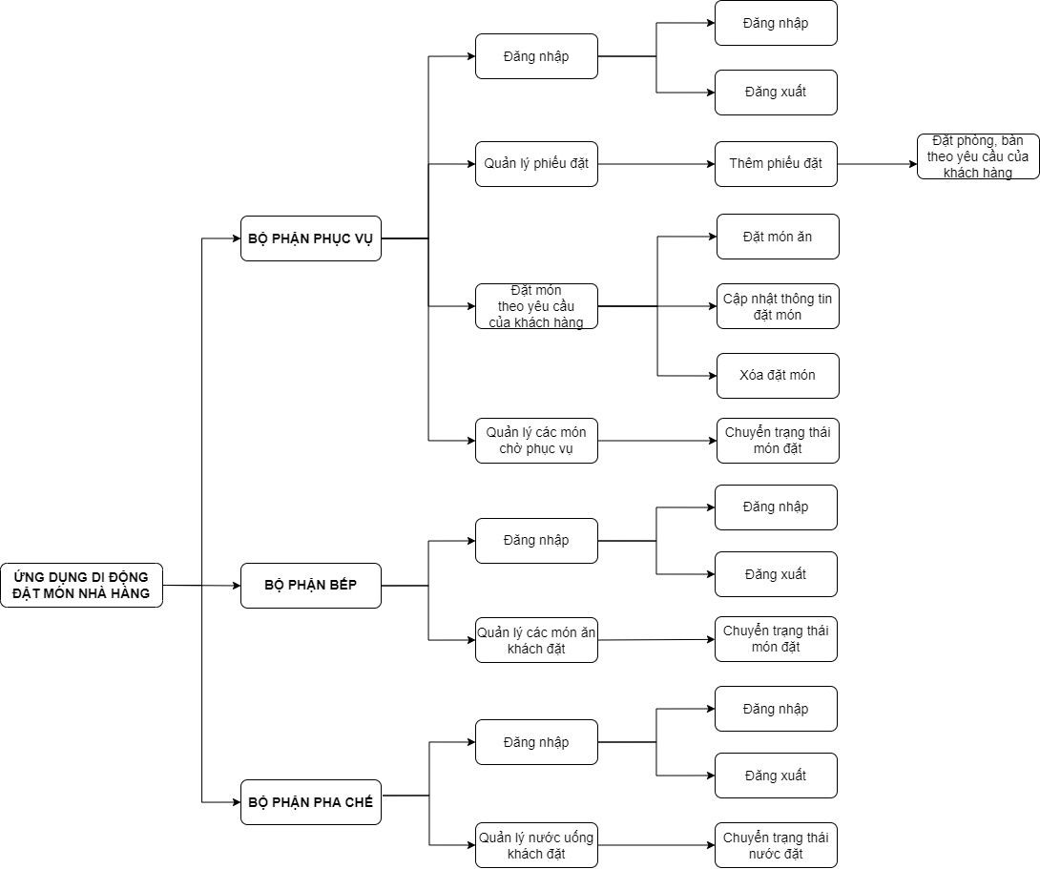
MÔ HÌNH CHỨC NĂNG
ỨNG DỤNG DI ĐỘNG ĐẶT MÓN TRONG NHÀ HÀNG

Slide 9
MÔ HÌNH CHỨC NĂNG TỔNG QUÁT PHẦN MỀM MÁY TÍNH
Đăng nhập
Đăng nhập
Đăng xuất
Quản lý nhân viên
Thêm nhân viên
Cập nhật thông tin nhân viên
Xóa nhân viên
Quản lý tài khoản
Reset mật khẩu
Xóa tài khoản
Quản lý khách hàng
Thêm khách hàng
Cập nhật thông tin khách hàng
Xóa khách hàng
Quản lý đặt bàn trước
Thêm phiếu đặt trước
Thêm chi tiết đặt bàn trước
Xóa chi tiết đặt bàn trước
Quản lý phiếu đặt trước
Cập nhật thông tin đặt bàn trước
Hủy phiếu đặt trước
Cọc tiền
Xuất phiếu cọc
Chuyển phiếu đặt trước thành phiếu đặt
Quản lý phiếu mua nguyên liệu
Thêm phiếu mua nguyên liệu
Chuyển phiếu mua thành phiếu nhập
Quản lý phiếu nhập nguyên liệu
Thêm chi tiết phiếu nhập
Cập nhật chi tiết phiếu nhập
Xóa chi tiết phiếu nhập
Theo dõi đơn hàng – khách vãng lai
Xuất hóa đơn (có gộp hóa đơn)
Tách hóa đơn
Theo dõi đơn hàng – khách đặt trước
Xuất hóa đơn

Slide 10
MÔ HÌNH CHỨC NĂNG TỔNG QUÁT PHẦN MỀM MÁY TÍNH
Quản lý loại món ăn
Thêm loại món ăn
Cập nhật thông tin loại món ăn
Xóa loại món ăn
Quản lý món ăn
Thêm món ăn
Cập nhật thông tin món ăn
Xóa món ăn
Quản lý nguyên liệu
Thêm nguyên liệu
Cập nhật thông tin nguyên liệu
Xóa nguyên liệu
Quản lý thay đổi giá món
Thêm giá mới cho món ăn
Xóa giá món ăn
Quản lý công thức món ăn
Thêm chi tiết món ăn
Xóa chi tiết món ăn
Quản lý thực đơn
Thêm thực đơn
Xóa thực đơn
Thêm chi tiết thực đơn
Xóa chi tiết thực đơn
Quản lý phòng, bàn
Thêm phòng, bàn
Cập nhật thông tin phòng, bàn
Xóa phòng, bàn
Quản lý chi tiết bàn
Thêm chi tiết bàn
Xóa chi tiết bàn
Thống kê doanh thu theo tháng
Thống kê lợi nhuận theo tháng
Thông kê tiền đi chợ theo ngày

Slide 11
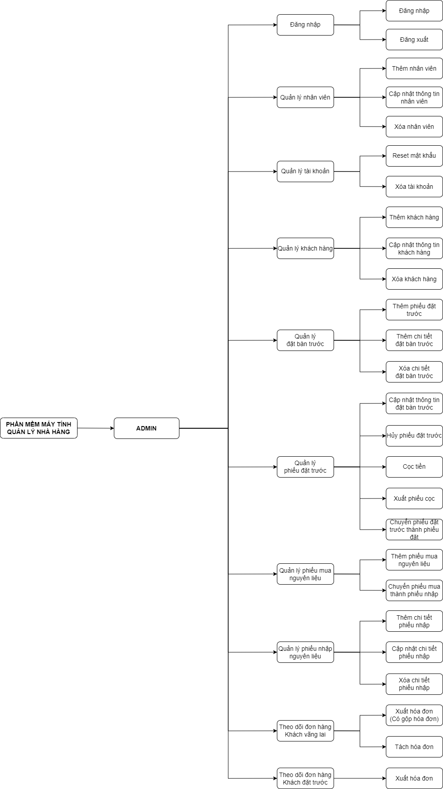
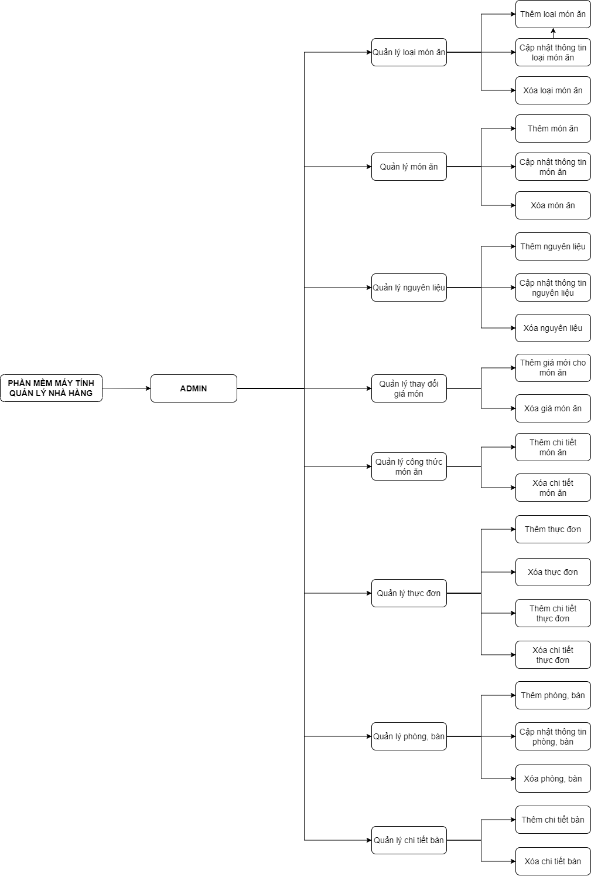
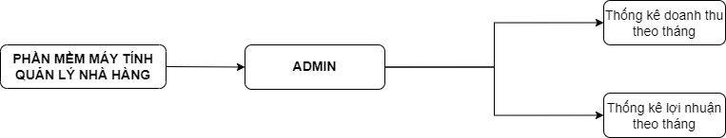
Mô hình chức năng quản lý hệ thống
Mô hình chức năng quản lý danh mục
Mô hình chức năng thống kê

Slide 12
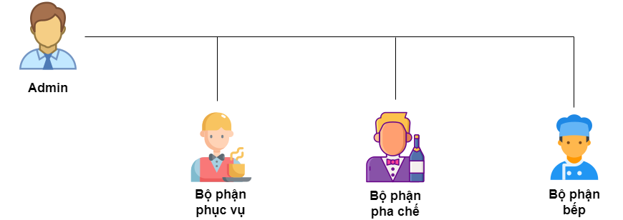
PHÂN QUYỀN

Slide 13
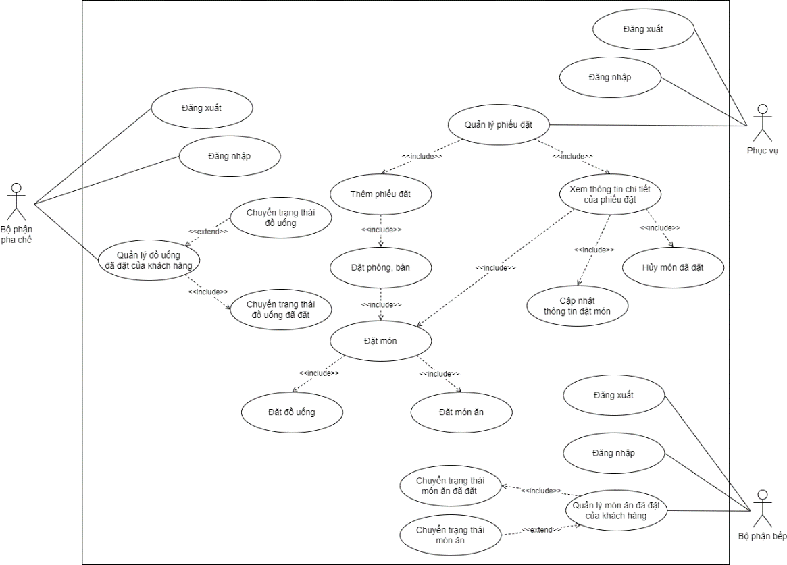
SƠ ĐỒ USECASE ỨNG DỤNG DI ĐỘNG ĐẶT MÓN TRONG NHÀ HÀNG

Slide 14
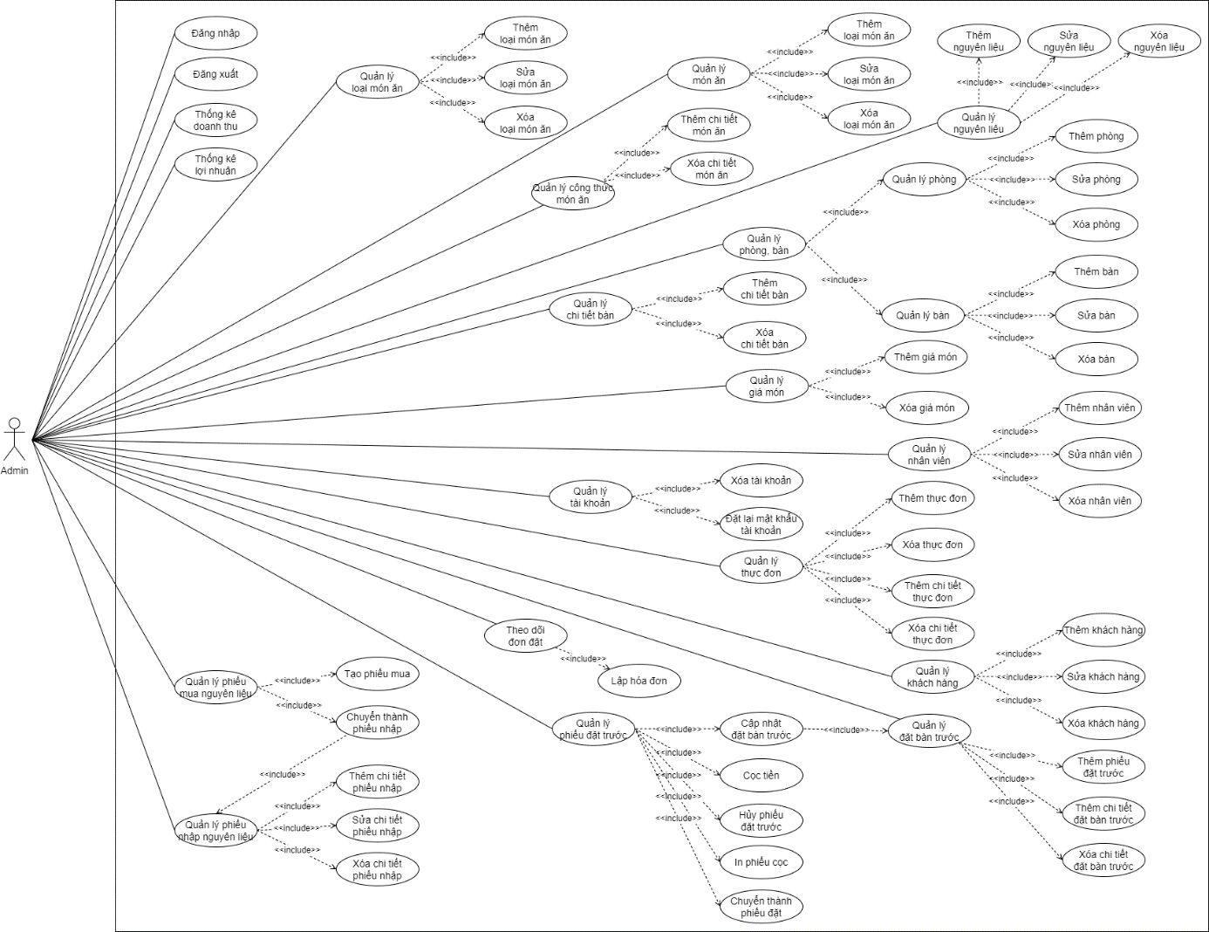
SƠ ĐỒ USECASE ỨNG DỤNG WINFORM QUẢN LÝ NHÀ HÀNG

Slide 15
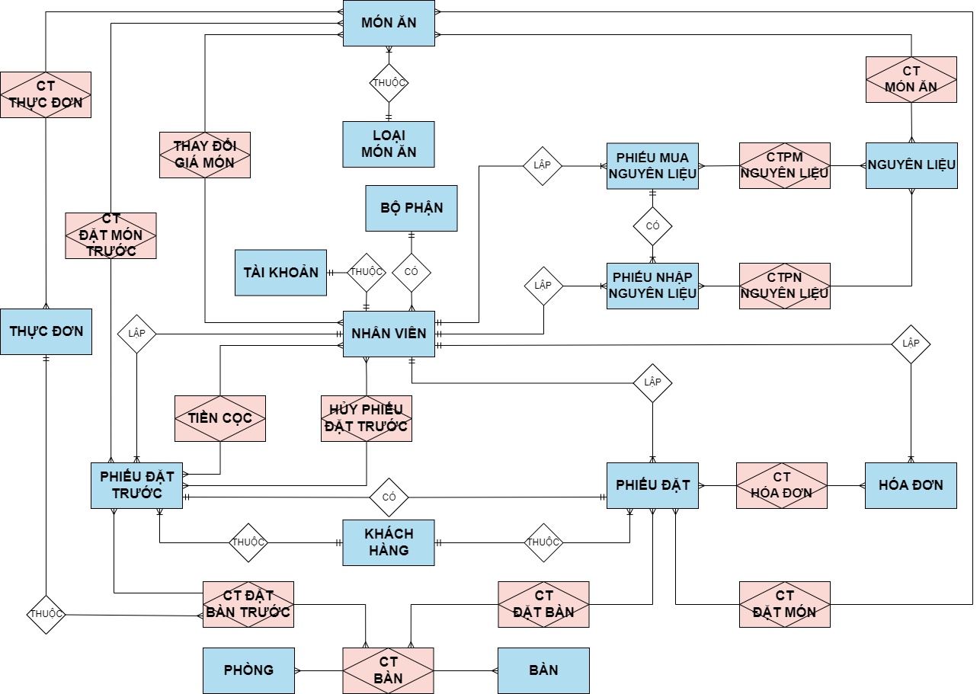
ERD

Slide 16
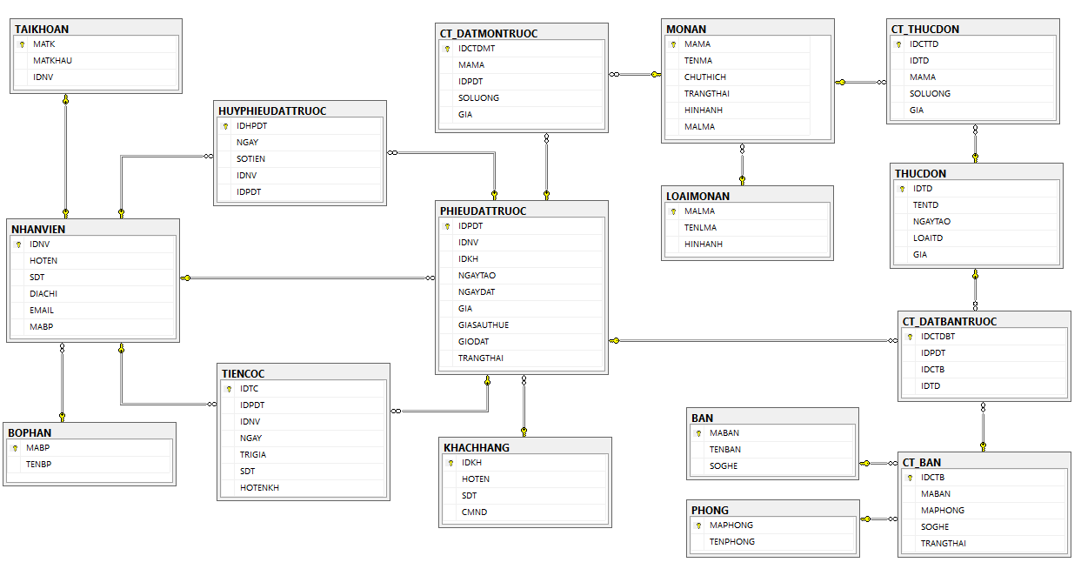
DIAGRAM

Slide 17
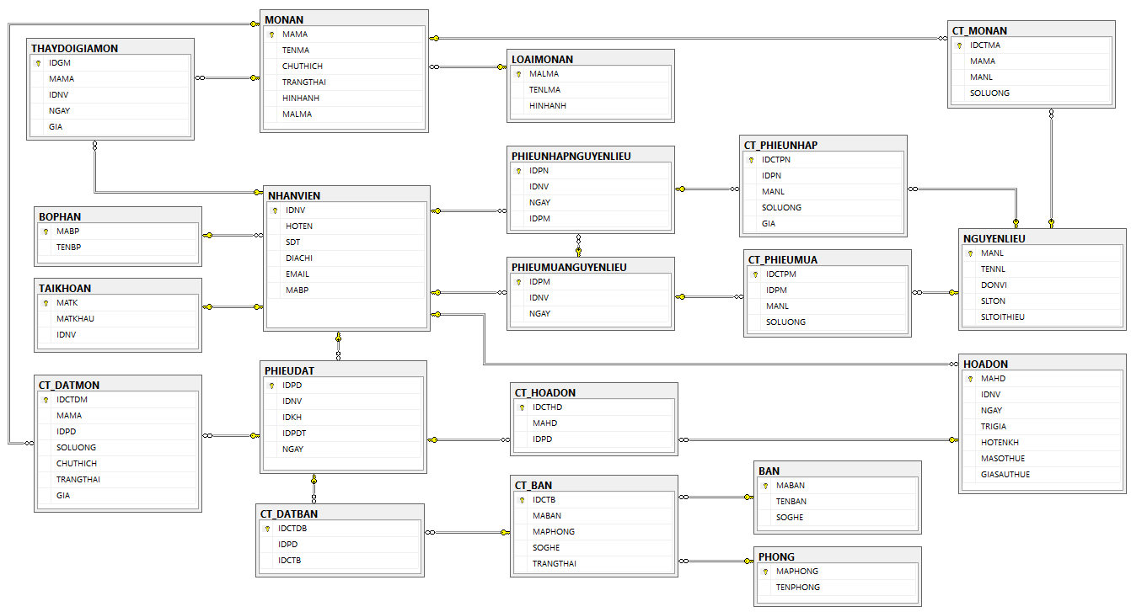
DIAGRAM

Slide 18
Chức năng của Admin
Chức năng của Phục vụ
Đăng nhập
Quản lý nhân viên
Quản lý tài khoản
Quản lý khách hàng
Đặt bàn trước
Quản lý phiếu đặt trước
Quản lý phiếu mua nguyên liệu
Quản lý phiếu nhập nguyên liệu
Theo dõi đơn hàng – Khách vãng lai
Theo dõi đơn hàng – Khách đặt trước
Lập hóa đơn (gộp hóa đơn, tách hóa đơn)
Quản lý loại món ăn
Quản lý món ăn
Quản lý nguyên liệu
Quản lý thay đổi giá món
Quản lý công thức món ăn
Quản lý thực đơn món ăn
Quản lý phòng và bàn
Quản lý chi tiết bàn
Thống kê doanh thu theo tháng
Thống kê lợi nhuận theo tháng
Đăng nhập, lấy lại mật khẩu
Đặt phòng, bàn theo yêu cầu của khách hàng
Đặt món theo yêu cầu của khách hàng
Quản lý thông tin các món đặt của khách hàng
DEMO
Chức năng của Bộ phận bếp
Đăng nhập, lấy lại mật khẩu
Quản lý các món đặt của khách
Chuyển trạng thái của món khi làm món
Chức năng của Bộ phận pha chế
Đăng nhập, lấy lại mật khẩu
Quản lý các món đặt của khách
Chuyển trạng thái của món khi làm món
Chỗ này ghi kịch bản: code khó

Slide 19
KẾT LUẬN
Kết quả đạt được
Xây dựng được các ứng dụng hỗ trợ quản lý nhà hàng
Phần mềm máy tính để quản lý nhân viên, tài khoản, khách hàng, đặt bàn trước, phiếu đặt trước, phiếu mua nguyên liệu, phiếu nhập nguyên liệu, theo dõi đơn hàng – khách vãng lai, theo dõi đơn hàng – khách đặt trước, lập hóa đơn (gộp hóa đơn, tách hóa đơn), loại món ăn, món ăn, nguyên liệu, thay đổi giá món, công thức món ăn, thực đơn món ăn, phòng và bàn, chi tiết bàn, thống kê doanh thu theo tháng, thống kê lợi nhuận theo tháng.
Ứng dụng di động hỗ trợ quản lý phiếu đặt của khách, đặt bàn, đặt món theo yêu cầu của khách. Ứng dụng di động dành cho bộ phận bếp và bộ phận pha chế để quản lý các món đặt theo yêu cầu của khách.
Hạn chế
Giao diện chưa được tối ưu
Hướng phát triển
Trên cơ sở kế thừa những gì đã đạt được, tiếp tục sửa chữa và khắc phục hạn chế mà đồ án đang hiện có.
Hoàn thiện chương trình một cách tối ưu nhất để đem vào sử dụng thực tế và cho người dùng sử dụng một cách thuận tiện nhất

Slide 20
EM XIN CÁM ƠN
QUÝ THẦY CÔ
ĐÃ THEO DÕI

